Slide 1


互换性与技术测量
Interchangeability and Technical Measurement
主讲人：杨世锡
机械工程学院 制造技术及装备自动化研究所
联系电话：87951145/ 1336011639
Email: yangsx@zju.edu.cn
办公室：浙江大学玉泉校区教1－233

Slide 2
三、技术测量概论及 测量误差处理

Slide 3
内容提要
§1 概述
§2 长度量值的传递
§3 计量器具和测量方法
§4 测量误差
§5 测量误差的处理
§6 等精度测量列的数据处理

Slide 4
1 概述
测量（狭义）：指为确定被测量的量值而进行的实验过程。本质是将被测几何量与作为计量单位的标准量进行比较，从而确定两者比值的过程。
技术测量（狭义）：指对长度、角度、形状位置误差、表面粗糙度等几何量的测量。

Slide 5
1 概述
测量（measurement）——以确定量值为目的的一组操作；
计量（metrology）——实现单位统一、量值准确可靠的活动；
试验（test）——对给定的产品、过程或服务，按照规定程序确定其一个或多个特性的技术作业；
检验（inspection）——通过观察和判断，必要时结合测量、试验所进行的符合性评价；
验证/认证（verification）——规定要求已得到满足的客观证据的认定和提供。

Slide 6
1 概述
测量要素
1). 被测对象 本课程被测对象是几何量，包括长度、几何误差、表面粗糙度、螺纹及齿轮的几何参数等。
2). 计量单位 采用国际单位制（SI），长度基本单位米(m)，常用单位毫米(mm)和微米(μm)。
3). 测量方法 测量时所采用的测量原理、计量器具和测量条件的综合。
4). 测量精度 测量结果与参考量值相一致的程度。由于在测量过程中总是不可避免地出现测量误差，故无测量精度的测量是毫无意义的测量。

Slide 7
2 长度量值的传递
1．单位基准
国际单位制及我国法定计量单位制长度的基本单位是米（m）。另外规定1m=1000mm, 1mm=1000μm, 1μm=1000nm
1983年第17届国际计量大会上通过的米定义是：“1米是光在真空中于1/299792458秒时间间隔内所经路径的长度”。
单位基准的要求：准确，可靠，易复现。
Notes:
先是人为基准，比如皇帝的臂长——法国巴黎米石（相当于现在0.84m）——铂铱单位基准（米原器）（巴黎）
（从实物到物理参数的质变是）氪光波波长——激光光速在某个时间的间隔1／299792458秒内的光行程，
从而实现了单位基准的准确，可靠，易复现。

Slide 8
2 长度量值的传递
2．长度量值的传递系统
在生产实践中，不便于直接利用光波波长进行长度尺寸的测量 ，通常要经过中间基准将长度基准逐级传递到生产中使用的各种计量器具上，这就是量值传递系统。
我国的传递系统如图所示，从最高基准谱线开始通过线纹尺和量块两个平行的系统向下传递。
Notes:
在生产实践中，不便于直接利用光波波长进行长度尺寸的测量 ，通常要经过中间基准将长度基准逐级传递到生产中使用的各种计量器具上，这就是量值传递系统，
我国的传递系统如图所示，从最高基准谱线开始通过线纹尺和量块两个平行的系统向下传递。

Slide 9
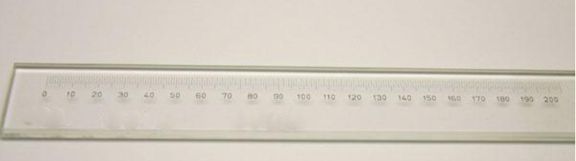
3．实物基准——量块，线纹尺（以量块最广泛）
2 长度量值的传递
量块的形状
长方形 长圆柱形

Slide 10
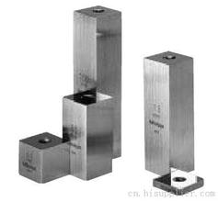
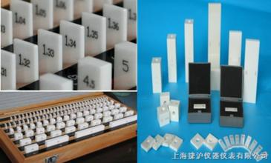
2 长度量值的传递
量块的特征：是端面量具，两测量面平行度高，表面粗糙度高，光洁易粘合，并且材料线膨胀系数小（常用铬锰钢）

Slide 11
2 长度量值的传递
量块精度等级
（1）量块的分级
按照JJG 146-2003《量块检定规程》的规定，量块的制造精度分为五级：K、0、1、2、3级，其中K级精度最高，精度依次降低，3级最低。
量块生产企业大都按“级”向市场销售量块。
（2）量块的分等
按照JJG 146-2003《量块检定规程》的规定，量块的检定精度分为五等：1、2、3、4、5等，其中1等最高，精度依次降低，5等最低。

Slide 12
2 长度量值的传递
（3） 量块按“等”使用与按“级”使用
量块按“级”使用时，应以量块的标称长度作为工作尺寸，包含制造误差。
量块按“等”使用时，以检定给出的量块中心长度的实际尺寸作为工作尺寸，排除制造误差的影响，仅包含检定的测量误差。
量块按“等”使用的测量精度比量块按“级”使用时高。

Slide 13
2 长度量值的传递
量块的组合使用
量块是按成套生产的，根据GB6093-85，量块共有17种套别，其每套数目为91、83、46、38、10、8、6、5等。
83块一套的量块组成
尺寸范围（mm） | 间隔（mm） | 小计（块）
1.01～1.49 1.5～1.9 2.0～9.5 10～100 1 0.5 1.005 | 0.01 0.1 0.5 10 - - - | 49 5 16 10 1 1 1

Slide 14
2 长度量值的传递
量块组合时，为减少量块组合的累积误差，应力求使用最少的块数，一般不超过4块。
组成量块时，可从消去所需工作尺寸的最小尾数开始，逐一选取。
38.785mm
-） 1.005mm 第一块量块
37.780mm
-） 1.28 mm 第二块量块
36.500mm
-） 6.5 mm 第三块量块
30.000mm 第四块量块
如为了得到工作尺寸为38.785mm的量块组，从83块一套的量块中选取过程

Slide 15
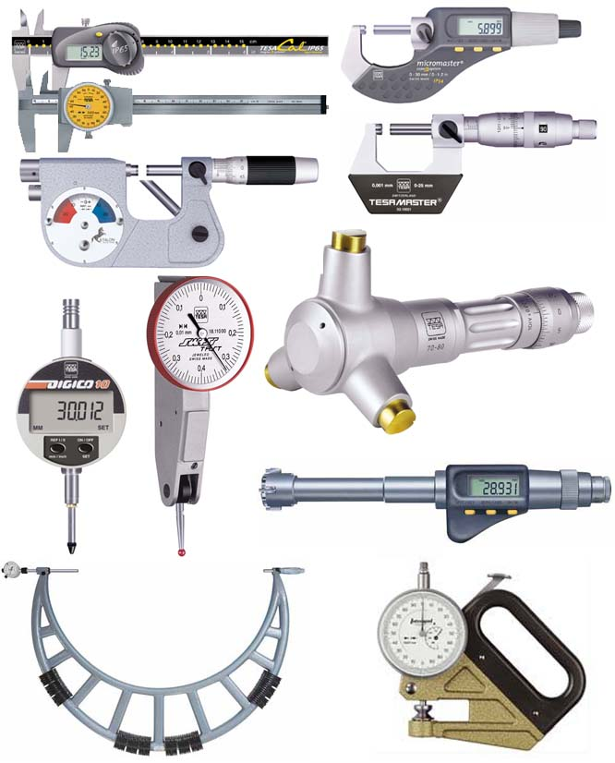
3 计量器具和测量方法
1．计量器具的分类
计量器具按其本身的结构特点进行分类可分为：
量具: 以固定形式复现量值的计量器具。
量规: 没有刻度的专用计量器具，如检验孔、轴实际尺寸和形状误差的综合结果所用的光滑极限量规。
计量仪器: 能将被测几何量的量值转换成可直接观测的指示值（示值）或等效信息的计量器具（量仪）
计量装置: 为确定被测几何量量值所必需的计量器具和辅助设备的总体。

Slide 16
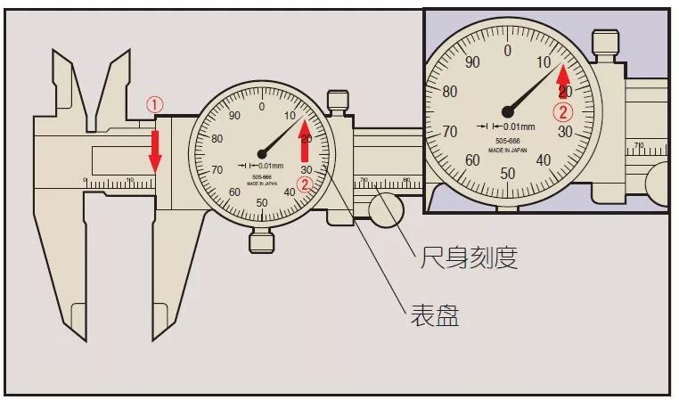
3 计量器具和测量方法
2．计量器具的基本技术性能指标
计量器具的基本技术性能指标是合理选择和使用计量器具的重要依据。
标尺刻度间距: 标尺刻度间距是指计量器具标尺或分度盘上相邻两刻线中心之间的距离或圆弧长度。
标尺分度值: 标尺分度值是指计量器具标尺或分度盘上每一刻度间距所代表的量值。
标尺示值范围: 标尺示值范围是指计量器具所能显示或指示的被测几何量起始值到终止值的范围。
分辨力: 计量器具所能显示的最末一位数所代表的量值

Slide 17
3 计量器具和测量方法
计量器具测量范围 计量器具在允许的误差限内所能测出的被测几何量量值的下限值到上限值的范围。测量范围上限值与下限值之差称为量程。
灵敏度 计量器具对被测几何量变化的响应变化能力。若被测几何量的变化为Δx，该几何量引起计量器具的响应变化能力为ΔL，则灵敏度S为：
当上式中分子和分母为同种量时，灵敏度也称做为放大比或放大倍数。

Slide 18
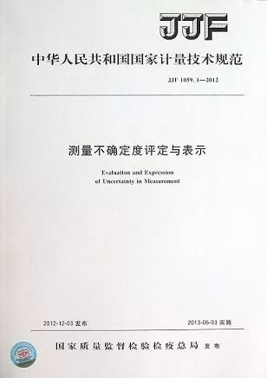
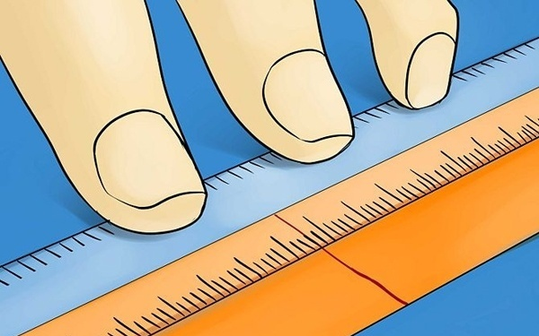
3 计量器具和测量方法
示值误差 计量器具的示值与被测几何量的参考量值的代数差。
修正值 为了消除或减少系统误差，用代数法加到未修正测量结果上的数值。其大小与示值误差的绝对值相等，而符号相反。
测量重复性 在相同的测量条件下，对同一被测几何量进行多次测量时，各测量结果之间的一致性。
不确定度 由于测量误差的存在而对被测几何量量值不能肯定的程度。

Slide 19
3. 测量方法分类
3 计量器具和测量方法
测量方法：是指测量原理、测量器具和测量条件等的总称。但是，在实际工作中，往往单纯从获得测量结果的方式来理解测量方法，它可按不同特征分类。
测量条件：主要包括环境条件和人员的操作水平

Slide 20
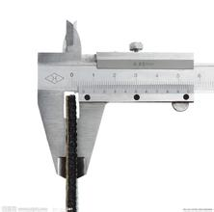
按所测之量是否为要测之量分
3 计量器具和测量方法
直接测量, 从测量器具的读数装置上得到要测之量的整个数值或相对于标准量的偏差。直接测量又可分为绝对量法与相对（比较）量法 .
间接测量, 测量有关量，并通过一定的数学关系式，求得要测之量的数值。

Slide 21
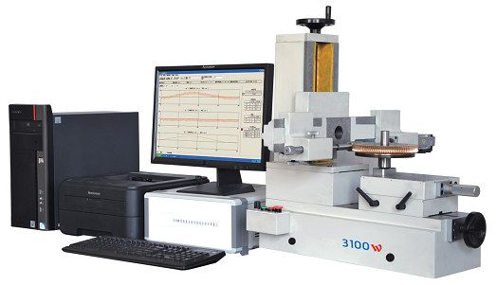
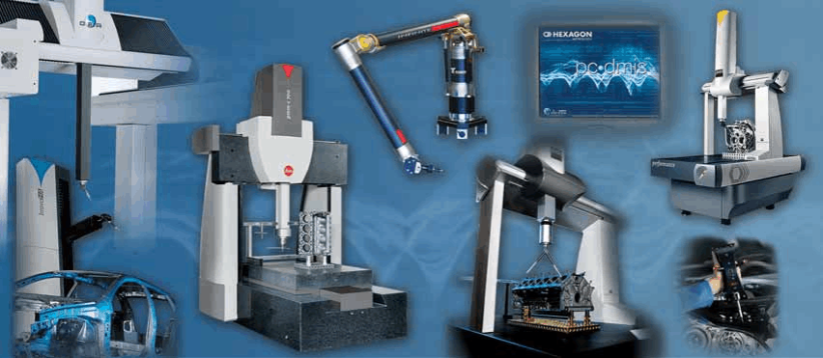
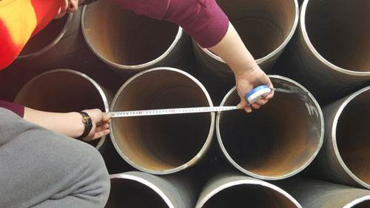
按零件上同时被测参数的多少分
3 计量器具和测量方法
单项测量 一次测量零件的一个参数。效率较低，一般用于刀具与量具的测量、废品分析以及工序检验等。
综合测量 同时测量零件几个相关参数的综合效应或综合参数。一般效率较高；对保证零件的互换性更为可靠，常用于完工零件的最终检验。

Slide 22
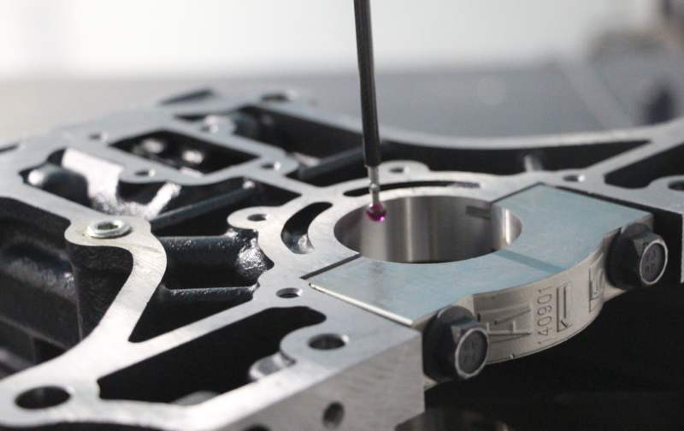


按量仪与被测工件表面之间是否有机械作用的测量力分
3 计量器具和测量方法
接触测量 仪器的测量头与被测零件表面直接接触，并有机械作用的测量力存在。特点是稳定，但有弹性变形，容易磨损及对工件造成划伤。
非接触测量 仪器的测头与被测零件之间没有机械作用的测量力。无变形，无磨损和无划伤，灵敏度高，但受工件表面状况影响大。

Slide 23
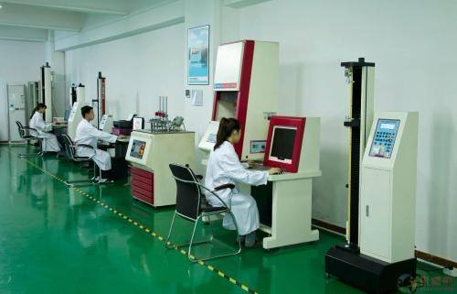
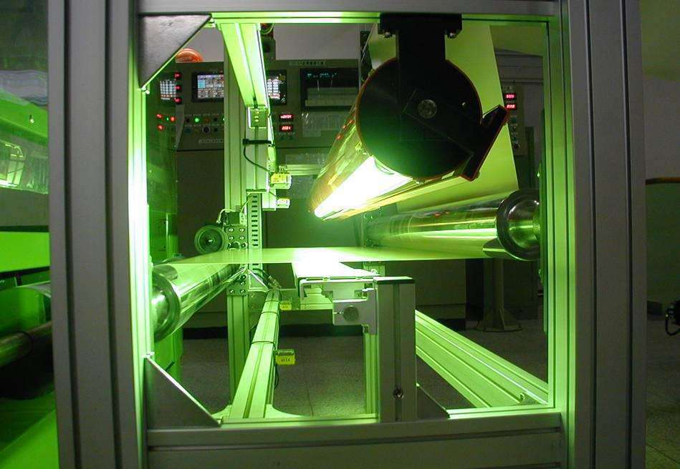

按技术测量在机械制造过程中所起的作用分
3 计量器具和测量方法
主动测量 （实时测量） 在零件加工过程中进行的测量，防止出废品。现在应用越来越多。
被动测量 零件加工后进行的测量。测量结果仅用于发现并剔出废品。

Slide 24
4.测量的基本原则
3 计量器具和测量方法
基准统一原则，各种基准原则上应该一致。设计\装配\加工\测量。
最小变形原则，被测工件与测量器具之间的相对变形最小。
最短链原则，连接被测工件与测量器具的测头之间的组成环节最少。
阿贝原则，工件的被测量与测量器具的测头标尺应该在一条直线上或在延长线上。阿贝原则是长度计量的最基本原则，其意义在于它避免了因导轨误差引起的一次测量误差。在检定和测试中遵守阿贝原则可提高测量的准确度。
闭合原则，在圆周封闭测量中，累积误差为零，例如：齿距累积误差测量，多棱体内角测量。
重复原则，同一被测量应多次测量，以消除测量误差的影响。

Slide 25
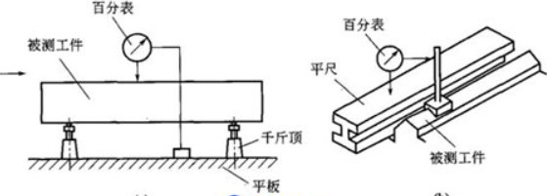
4 测量误差
不论测量仪器精度有多高，在测量过程中，由于有各种误差因素的存在，使得测量结果与被测量的参考量值存在差异， 这个差异我们称之为测量误差。

Slide 26
4 测量误差
一、测量误差的基本概念
1.绝对误差 被测几何量的量值与其参考量值之差，即
其中：δ——绝对误差； x——测得量值； x₀——参考量值。
被测几何量的参考量值可以用下式来表示：
测量误差的绝对值越小，则测量结果就越接近参考量值，因此测量精度就越高。
绝对误差适用于评定或比较大小相同的被测几何量的测量精度。

Slide 27
4 测量误差
2.相对误差
相对误差是指绝对误差（取绝对值）与参考量值之比。因真值无法得到，故实际中常以参考量值代替真值进行计算，即
相对误差是一个无量纲的数值，通常用百分比表示。

Slide 28
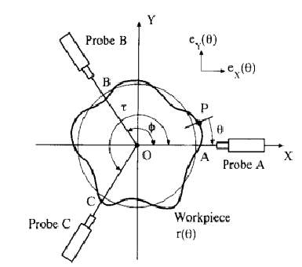
4 测量误差
例：测量两孔直径大小分别为50.86mm和20.97mm，其绝对误差分别为+0.02mm和+0.01mm，则：
相对误差分别为 ：
f₁=0.02 /50.86=0.0393%
f₂=0.01/20.97=0.0477%
故前者测量精度比后者高。

Slide 29
4 测量误差
二、测量误差的来源
计量器具的误差 计量器具本身所具有的误差，包括计量器具的设计、制造和使用过程中的各项误差，这些误差的总和反映在示值误差和测量的重复性上。
方法误差 测量方法不完善（包括计算公式不准确，测量方法选择不当等）引起的误差。
环境误差 测量时环境条件不符合标准的测量条件所引起的测量误差。如环境温度、湿度等不符合标准引起的测量误差。
人员误差 测量人员人为引起的测量误差。如，测量人员使用计量器具不正确、测量瞄准不准确等。

Slide 30
4 测量误差
三、测量误差的分类
1. 系统误差 在相同测量条件下，多次测取同一量值时，绝对值和符号均保持不变的测量误差，或在测量条件改变时，按某一规律变化的测量误差。前者称为定值系统误差，后者称为变值系统误差。
2. 随机误差 在相同测量条件下，多次测取同一量值时，绝对值和符号以不可预定的方式变化着的测量误差。随机误差主要由测量过程中一些偶然性因素或不确定因素引起的。对于连续多次重复测量来说，随机误差符合一定的概率统计规律，故可使用概率论和数理统计的方法来对它进行处理。
3. 粗大误差 超出在规定条件下预计的测量误差。含有粗大误差的测得值称为异常值，其数值比较大。粗大误差的产生有主观和客观两方面的原因。由于粗大误差明显歪曲测量结果，故应根据判别粗大误差的准则设法将其剔除。

Slide 31
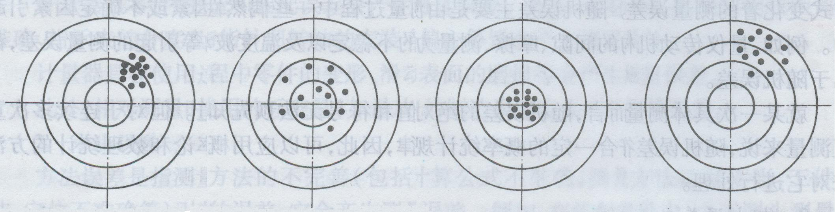
4 测量误差
四、测量精度的分类
正确度 反映测量结果中系统误差的影响程度。若系统误差小，则正确度高。
精密度 反映测量结果中随机误差的影响程度。它是指连续多次测量所得值之间相互接近的程度。若随机误差小，则精密度高。
准确度 反映测量结果中系统误差和随机误差的综合影响程度。若系统误差和随机误差都小，则准确度高。
(a)精密度高 (b)正确度高 (c)准确度高 (d)准确度低

Slide 32
5 测量误差的处理
一、随机误差的处理
1.随机误差的特性及分布规律
重复测量N次，得到测量序列的测得值为x₁、x₂、…、x_{N}。设不包含系统误差和粗大误差，被测几何量的真值为x₀。则可得出相应各次测得值的随机误差分别为右式。
通过对大量的测试实验数据进行统计后发现，多数随机误差服从正态分布规律。
Notes:
测量列是指对被测几何量进行连续多次的重复测量得到的测量数据，对其进行数据处理，可提高测量精度。

Slide 33
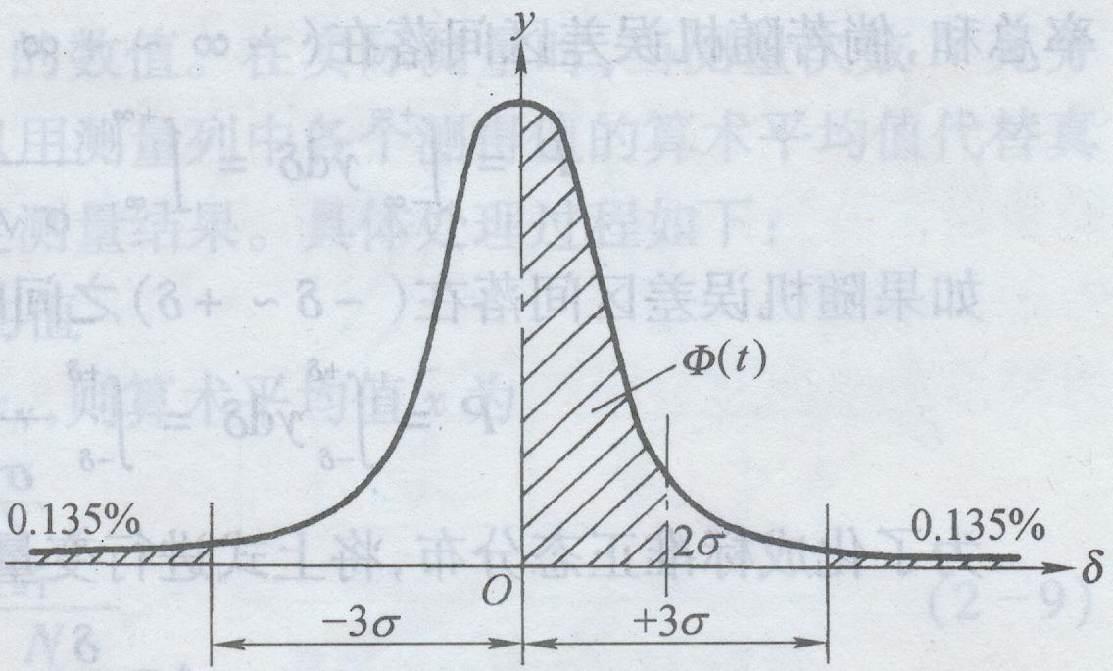
5 测量误差的处理
正态分布曲线如图所示（横坐标 δ 表示随机误差，纵坐标 y 表示随机误差的概率密度）
对称性:绝对值相等的正误差和负误差出现次数相等。
具有对称性。
单峰性:绝对值小的误差比绝对值大的误差出现次数多。
有界性:绝对值不会超过一定的限度。
抵偿性:增大测量次数，使算术平均值趋于零。
Notes:
（1）对称性：绝对值相等的正误差和负误差出现次数相等。具有对称性。 （2）单峰性：绝对值小的误差比绝对值大的误差出现次数多。 （3）有界性：绝对值不会超过一定的限度。 （4）抵偿性：增大测量次数，使算术平均值趋于零。

Slide 34
5 测量误差的处理
正态分布曲线的数学表达式为
式中，y——概率密度； —标准偏差；δ——随机误差。
随机误差的标准偏差：
式中，N ——测量次数；
δ₁、δ₂、…、δ_{N} ——各测得值的随机误差。

Slide 35
5 测量误差的处理
标准偏差 是反映测量列数值分散程度的一项指标，是测量列中单次测量值（任一测得值）的标准偏差。
< <
标准偏差对随机误差分布特性的影响
Notes:
（1）对称性：绝对值相等的正误差和负误差出现次数相等。具有对称性。 （2）单峰性：绝对值小的误差比绝对值大的误差出现次数多。 （3）有界性：绝对值不会超过一定的限度。 （4）抵偿性：增大测量次数，使算术平均值趋于零。

Slide 36
5 测量误差的处理
随机误差区间落在（-δ～+δ）之间的概率为
表2-2 四个特殊k 值对应的概率
k |  | 不超出 的概率 | 超出 的概率
1 2 3 4 | 1 2 3 4 | 0.6826 0.9544 0.9973 0.99936 | 0.3174 0.0456 0.0027 0.00064

Slide 37
5 测量误差的处理
选择不同的 k 值，就对应不同的概率，测量极限误差的可信程度也就不一样。随机误差在±k范围内出现的概率称为置信概率，k 称为置信因子或置信系数。在几何量测量中，通常取k=3，即置信概率为99.73%。
测量次数一般不超过几十次，随机误差超出±3 的情况实际上很难出现。因此，可取δ=±3 作为随机误差的极限值，记
显然，它也是测量列中单次测量值的测量极限误差。

Slide 38
5 测量误差的处理
2. 测量列中随机误差的处理步骤
① 计算测量列中各个测得值的算术平均值
设测量列测得值为x₁、x₂、…、x_{N}，则算术平均值为
② 计算残差
用算术平均值代替参考量值后，计算残余误差（简称残差），记为ν_{i}，即
残差具有两个特性：
残差的代数和等于零。可用来校核 及其残差计算的正确性。
残差的平方和为最小。用 作为测量结果最可靠且最合理。

Slide 39
5 测量误差的处理
③ 估算测量列中单次测量值的标准偏差 按贝塞尔（Bessel）公式计算出单次测量值 的标准偏差的估计值。
这时，单次测量值 的测量结果x_{e}可表示为
④ 计算测量列算术平均值的标准偏差
若相同测量条件对同一被测量进行多组测量（每组皆测量N次），则每组测量的算术平均值可能不相同，但其分散程度要比单次测量值的分散程度小得多。

Slide 40
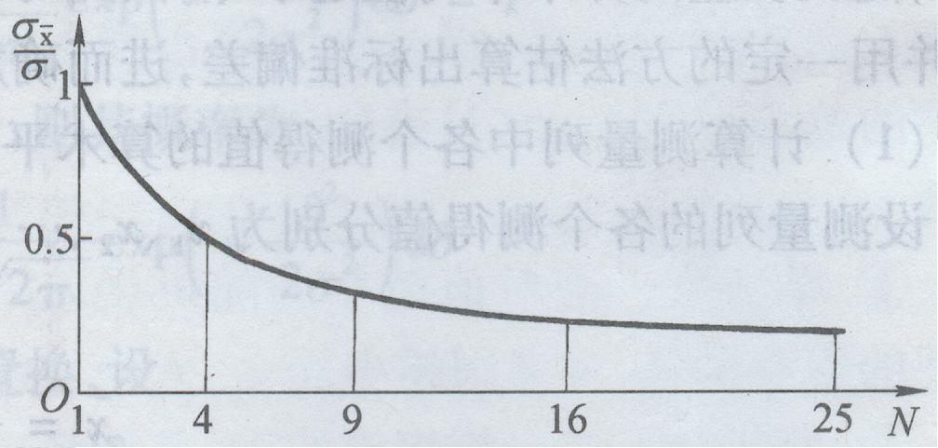
5 测量误差的处理
根据误差理论，测量列算术平均值的标准偏差与测量列单次测量值的标准偏差存在如下关系：
说明测量次数越多， 就越小，测量精密度就越高。但当 一定时，N>10以后， 减小已很缓慢，故一般取N=10～15次为宜。
与N的关系
多次测量的测量结果可表示为

Slide 41
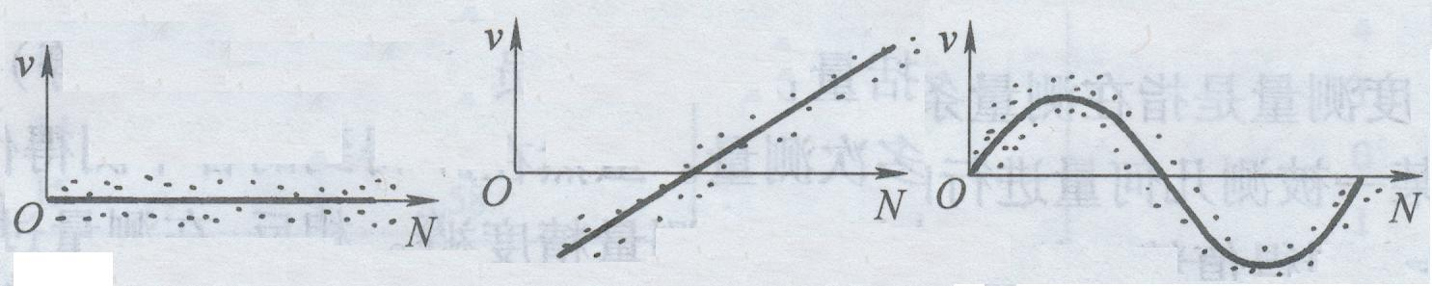
5 测量误差的处理
二、系统误差的处理
发现系统误差的方法
实验对比法 改变测量条件进行测量，以发现系统误差，适用于发现定值系统误差。
残差观察法 根据残差大小和符号变化规律，由残差数据或残差曲线来判断有无系统误差，适用于发现大小和符号按一定规律变化的变值系统误差。
(a)不存在变值系统误差 (b)存在线性系统误差 (c)存在周期性系统误差
图2-14 变值系统误差的发现

Slide 42
5 测量误差的处理
2. 消除系统误差的方法
从产生误差根源上消除系统误差 要求测量人员对测量过程中可能产生系统误差的各个环节作仔细的分析，并在测量前就将系统误差从产生根源上加以消除。
用修正法消除系统误差 预先将计量器具的系统误差检定或计算出来，然后将测得值加上相应的修正值，即可得到不包含系统误差的测量结果。
用抵消法消除定值系统误差 在对称位置上分别测量一次，使这两次测量中读数出现的系统误差大小相等，符号相反，取两次平均值作为测量结果，即可消除定值系统误差。
用半周期法消除周期性系统误差 周期性系统误差可每相隔半个周期测量一次，以两次测量的平均值作为一个测得值，即可有效消除周期性系统误差。

Slide 43
5 测量误差的处理
三、粗大误差的处理
粗大误差的数值相当大，在测量中应尽可能避免。如果粗大误差已经产生，则应根据判断粗大误差的准则将其从测量列中剔除，通常用拉依达准则来判断。
3 准则:当测量列服从正态分布时，残差落在±3 外的概率仅有0.27%，即在连续370次测量中只有一次测量超出，而实际上连续测量的次数一般不超过370次，测量列中就不应该有超出±3 的残差。因此，当
则认为该残差对应的测得值含有粗大误差，应予以剔除。
注：测量次数小于或等于10时，不能使用该准则。

Slide 44
6 等精度测量列的数据处理
一、直接测量列的数据处理
等精度测量是指在测量条件不变的情况下，对某一被测几何量进行的连续多次测量。直接测量列的数据处理步骤：
（1）消除测量列中存在的系统误差；
（2）计算算术平均值、残差和单次测量值的标准偏差；
（3）剔除粗大误差，并重复直到剔除完全；
（4）计算消除系统误差和剔除粗大误差后的测量列的算术平均值、标准偏差和测量极限误差；
（5）最后，在此基础上确定测量结果。

Slide 45
6 等精度测量列的数据处理
二、间接测量列的数据处理
间接测量的被测几何量是测量所得到的各个实测几何量的函数，而间接测量的测量误差则是各个实测几何量测量误差的函数，故称这种误差为函数误差。
1. 函数误差的基本计算公式
间接测量中，被测几何量通常是实测几何量的多元函数，它表示为
该函数的增量可用函数的全微分来表示，即
： 各实测几何量的误差传递函数。
函数误差的基本计算公式

Slide 46
6 等精度测量列的数据处理
2. 函数系统误差的计算
若各实测几何量x_{i} 的测得值中存在系统误差Δx_{i}，则被测几何量 y 也存在着系统误差Δy。
间接测量中系统误差的计算公式
3. 函数随机误差的计算
函数的标准偏差与各个实测几何量的标准偏差的关系为
函数的测量极限误差的计算公式：

Slide 47
6 等精度测量列的数据处理
4. 间接测量列的数据处理步骤
确定被测几何量与各个拟实测几何量的函数关系及其表达式；
然后把各个实测几何量的测得值代入该表达式，求出被测几何量量值；
分别计算被测几何量的系统误差 Δy 和测量极限误差 δ_{lim(y)}；
在此基础上确定测量结果：

Slide 48
综合例题1
6 等精度测量列的数据处理
测量序列 | 测得值
1 2 3 4 5 6 7 8 9 10 11 12 13 14 15 | 24.959 24.955 24.958 24.957 24.958 24.956 24.957 24.958 24.955 24.957 24.959 24.955 24.956 24.957 24.958
对某一轴径d等精度测量15次，按测量顺序将各测得值依次列于表中

Slide 49
6 等精度测量列的数据处理
解：
（1）判断定值系统误差
经判断，测量列中不存在定值系统误差。
（2）求出算术平均值
= =24.957
测量序列 | 测得值
1 2 3 4 5 6 7 8 9 10 11 12 13 14 15 | 24.959 24.955 24.958 24.957 24.958 24.956 24.957 24.958 24.955 24.957 24.959 24.955 24.956 24.957 24.958

Slide 50
6 等精度测量列的数据处理
（3）计算残差
各残差的的数值列于上表中。按残差观察法，这些残差的符号大体上正、负相间，但不是周期变化，因此可以判断测量列中不存在变值系统误差。
（4）计算测量列单次测量值的标准偏差
测量序列 | 测得值 | 残差
1 2 3 4 5 6 7 8 9 10 11 12 13 14 15 | 24.959 24.955 24.958 24.957 24.958 24.956 24.957 24.958 24.955 24.957 24.959 24.955 24.956 24.957 24.958 | +2 -2 +1 0 +1 -1 0 +1 -2 0 +2 -2 -1 0 +1

Slide 51
6 等精度测量列的数据处理
(5)判断粗大误差
按照3 准则，测量列中没有出现绝对值大于 3*1.3=3.9 的残差，因此可以判断测量列中不存在粗大误差。
（6）计算测量算术平均值的标准偏差
测量序列 | 测得值 | 残差
1 2 3 4 5 6 7 8 9 10 11 12 13 14 15 | 24.959 24.955 24.958 24.957 24.958 24.956 24.957 24.958 24.955 24.957 24.959 24.955 24.956 24.957 24.958 | +2 -2 +1 0 +1 -1 0 +1 -2 0 +2 -2 -1 0 +1

Slide 52
6 等精度测量列的数据处理
（7）计算测量算术平均值的测量极限误差：
（8）确定测量结果
0.001mm
lim

Slide 53
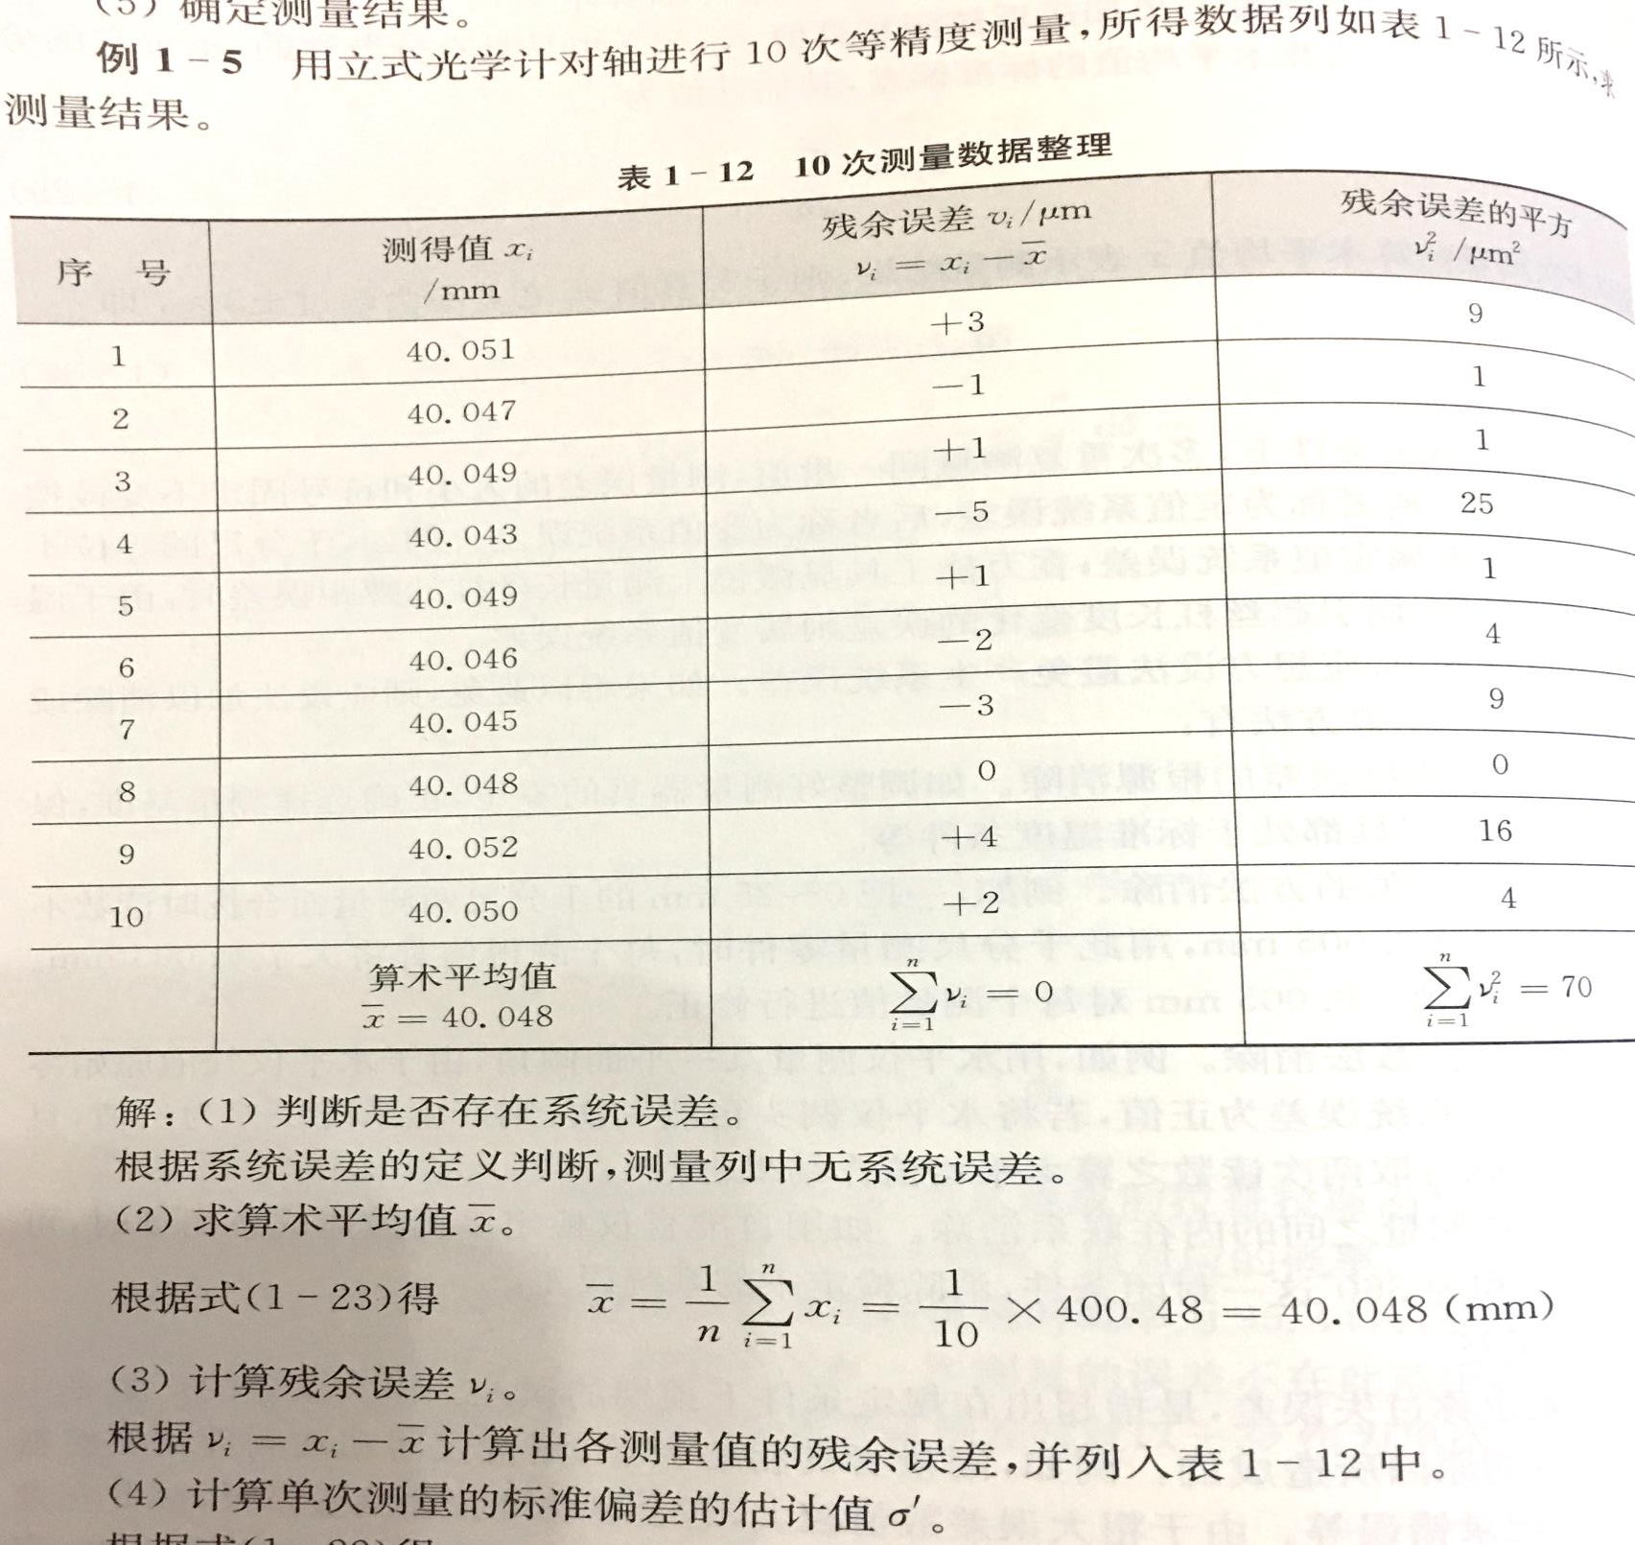
6 等精度测量列的数据处理
综合例题2

Slide 54
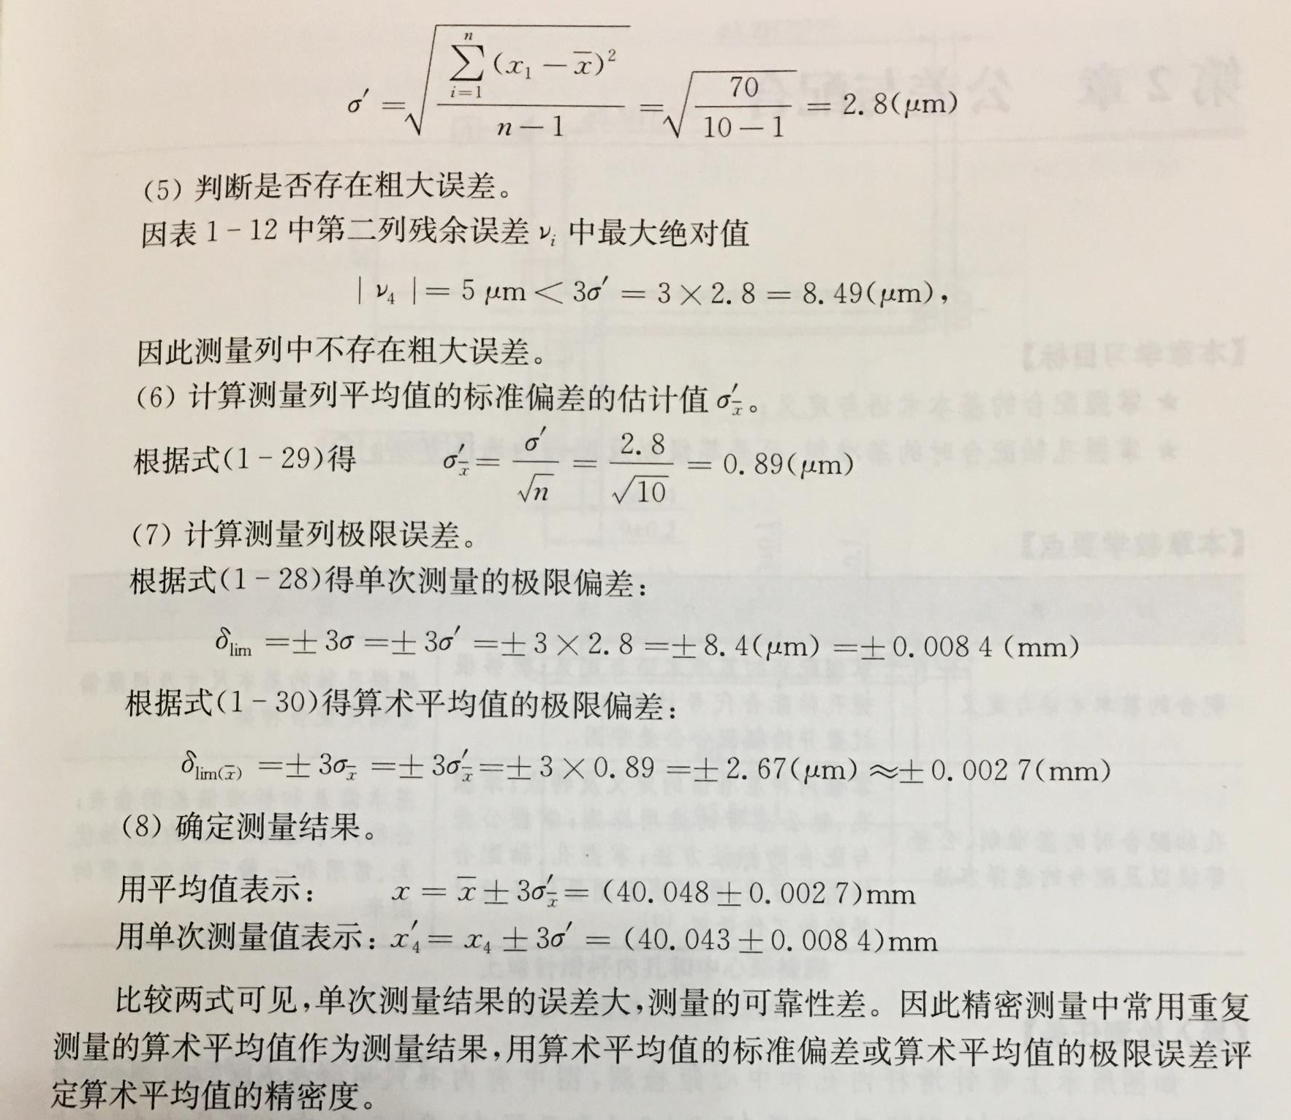
6 等精度测量列的数据处理

Slide 55
6 等精度测量列的数据处理
课堂作业
用某一测量方法在重复条件下对某一试件测量了四次，其测得值如下（单位mm）：20.001，20.002，20.000,19.999。若已知测量的单次测量的标准偏差为0.6μm，求测量结果。

Slide 56
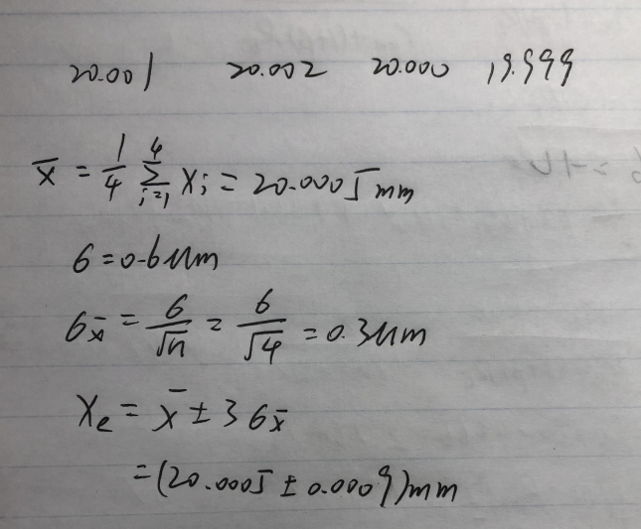

Slide 57
互换性与技术测量
Interchangeability and Technical Measurement
谢谢！

